Slide 1
Diversity management a sociální podnikání
Sociální koncepty a business s lidskou tváří

Slide 2
Obsah
Diversity management
  Definice
  Výhody
  Nevýhody
  Přístupy
Sociální podnikání
  Definice
  Výhody
  Nevýhody

Slide 3
Diverzity management
Management diverzity, řízení odlišností

Slide 4
Diversity management - definice
„cílem diversity byl nábor a udržení vícero lidí takzvaných „neúměrně málo zastoupených skupin.“
(ISBN 978-80-87306-03-1.)
„aktivní, vědomý, do budoucnosti a na hodnoty orientovaný, strategický, komunikativní manažerský proces přijetí a využití určitých rozdílů a podobností jako potenciálu v organizaci.“
(978-80-7330-266-5.)

Slide 5
Shodné a rozdílné prvky – podobné pojmy
Pozitivní diskriminace – Afirmativní akce
Rovné příležitosti
Diversity management

Slide 6
Pojmy a rozdíly
Bedrnová, Nový a kol. 2007: 598

Slide 7
Legislativa
zákon č. 198/2009 Sb., o rovném zacházení a o právních prostředcích ochrany před diskriminací a o změně některých zákonů (antidiskriminační zákon
zákon č. 2/1993 Sb., o vyhlášení LISTINY ZÁKLADNÍCH PRÁV A SVOBOD jako součásti ústavního pořádku České republiky
zákon č. 262/2006 Sb., zákoník práce, ve znění pozdějších předpisů.

Slide 8
Kritéria diverzity
Převzato z Manuál pro řízení diverzity a řízení problematiky znevýhodněných osob, 2010 Čtyři vrstvy diverzity dle Gardenswartz a Rowe

Slide 9
Kritéria diverzity
Obr. č. 1: Primární a sekundární dimenze diverzity dle Hubbarda
Zdroj: Vlastní zpracování dle Hubbard, 2004, s. 32

Slide 10
Přínosy I (dle Maříkové, 2015)
Hledisko kulturní změny a zvyšování organizačního kapitálu - zvyšování povědomí a znalostí o diverzitě, začleňování, nediskriminaci, získání respektu, snižování fluktuace a absencí v zaměstnání.
Hledisko přínosů lidského kapitálu – je možné vybírat si z většího množství talentů, potenciálních pracovníků a jednotlivých schopností. Může dojít ke zlepšení zákaznického servisu a přístupu ke klientům.
Hledisko tržních příležitostí – zvýšení spokojenosti stakeholderů, lepší postavení na trhu a přístup k němu, expanze produktů a služeb.
Hledisko marketingové – lepší image firmy a vnější uznání.

Slide 11
Přínosy II
2003 | 2008
Posílení kulturních hodnot | Získání a udržení nejlepších talentů
Zlepšení podnikové reputace | Zvýšení kreativity a inovativnosti
Oslovení a získání talentovaných lidí | Zvýšení loajality zákazníků
Zvýšení motivace a efektivity zaměstnanců | Zvýšení podnikových zisků
Zvýšení inovativnosti a kreativity zaměstnanců | Snížení plýtvání časem a časových ztrát
Zvýšení spokojenosti zákazníků | Přístup na nové trhy
Překonání nedostatku pracovních sil | Snížení absencí a fluktuace zaměstnanců
Snížení fluktuace zaměstnanců | Zvýšení hodnoty značky
Snížení absencí zaměstnanců | Posílení důvěry stakeholderů
Snadnější přístup na nové trhy | Zlepšení vztahů s dodavateli
Redukce nákladů na soudní spory
Zlepšení globálních řídících schopností
The costs and benefits of diversity, 2003 a EC Continuing the Diversity Journey, 2008

Slide 12
Oblasti
Age management
Management kulturní a etnické diverzity
Gender management
Management osob zdravotně postižených

Slide 13
A. Age management
Práce se zaměstnanci na základě jejich věku – všechny věkové skupiny!
Zdraví a funkční kapacita + Kompetence + Hodnoty, postoje a motivace + Prostor pracoviště = Work Ability Index
Velmi nabírá na důležitosti – odráží se demografické změny

Slide 14
B. Management kulturní a etnické diverzity
Zde se řeší rasa, náboženství, zvyky, obyčeje…
Lze velmi dobře využít ve prospěch podniku!
Náboženství - pracovní dny
Národnost a kulturní původ - pracovní zvyky a zlozvyky
Rasa – výkonnost (zatím spekulativní)

Slide 15
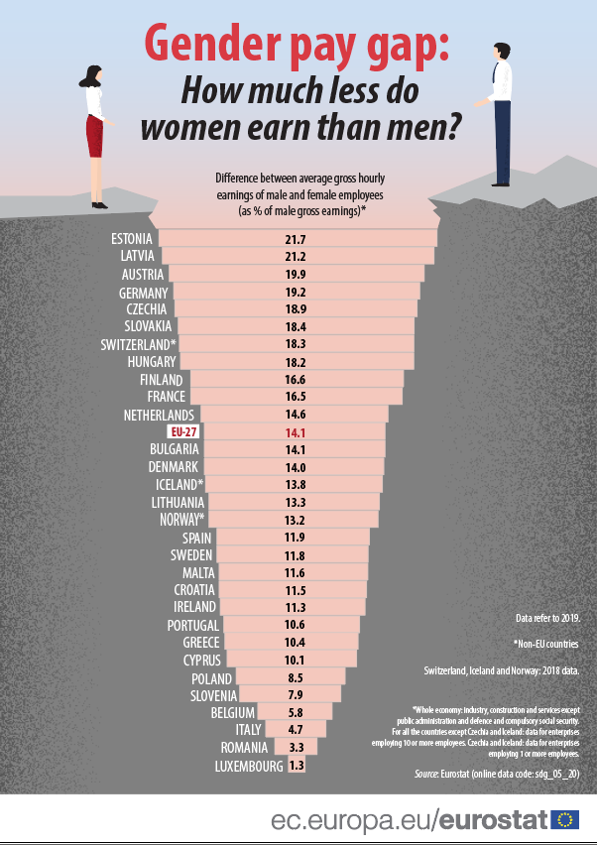
C. Gender management
V této oblasti se řeší zejména tzv. gender pay gap a nižší zaměstnanost žen
Lze vhodně využít:
Pohlaví – odolnost stresu, síla, rozhodování

Slide 16
GENDER – CZSO.cz
Gender: někdy je také nazýván sociálním pohlavím. Na rozdíl od pojmu pohlaví, který je chápán výhradně v biologickém smyslu, označuje pojem gender kulturní charakteristiky a modely přiřazované mužskému nebo ženskému biologickému pohlaví a odkazuje na sociální rozdíly mezi ženami a muži. Tyto role se mění s časem a významně se liší podle kultury národa a dané historické etapy vývoje společnosti. Nejsou tedy přirozeným, daným rozdílem mezi muži a ženami, ale dočasným vývojovým stupněm sociálních vztahů.
2) Pohlaví: biologicky podmíněné rozdíly mezi ženami a muži, které jsou univerzální. Jsou to biologické vlastnosti, které odlišují lidské bytosti jako ženy a muže, zejména odlišnosti týkající se pohlavních orgánů a reprodukčních dispozic.

Slide 17
D. Management osob zdravotně postižených
O tomto tématu bude hovořeno zejména u sociálních podniků…
Příležitosti:
  Úprava principů výroby
  Úprava principů organizace
  Úprava prostředí
Tlak na inovace a optimalizace – nákladné, ale efektivnější

Slide 18
Diversity management z mého krátkozrakého pohledu
BLM a multikulturní hnutí zkreslují, o co jde…
V ČR je velmi komplikované zavádět tyto prvky, při zavedení může být dopad obrovský – v ČR je velmi homogenní populace
Není o rasismu
Není o diskriminaci
Není to o genderu (gender a pohlaví je něco jiného)
Je to manažerský přístup k využití specifik v rámci diverzity (rasová, pohlavní, sociální, národnostní ve prospěch podniku.

Slide 19
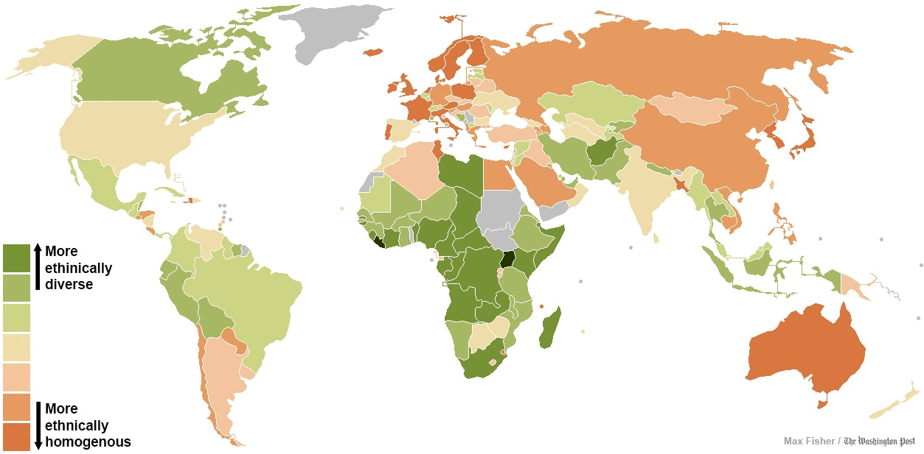

Slide 20
Přílohy

Slide 21
Kroky k implementaci DM
Zavést stejná práva a výhody jako mají zaměstnanci na plný úvazek pro zaměstnance na částečný úvazek
Pružný přístup pokud jde o podnikovou uniformu či oblékání · Umožnit poskytování volna pro péči o osoby závislé na pracovnících nad hranici stanovenou zákonem (prodloužení mateřské nebo otcovské dovolené)
Zaměstnanecké výhody pro partnery pracovníků se poskytují i partnerům stejného pohlaví
Nákup speciálního zařízení (slepecká klávesnice)
Zaměstnávat pomocníky pro ty, kteří je potřebují
Vzdělávat školitele specializované na oblast stejných příležitostí (antidiskriminační politika)
Vyloučit věková kritéria při výběru zaměstnanců
Poskytovat pomoc v oblasti péče o děti (firemní školka)
Umožňovat zaměstnancům přerušení pracovní kariéry
(Kandol a Fullerton in Michael Armstrong, 2009, s. 704) ARMSTRONG, M. Řízení lidských zdrojů. 10. vydání. Grada Publishing, a.s., 2009. ISBN 978-80-247-1407-3.

Slide 22
Rizika diversity managementu
Napětí a nepřijetí
Přílišné štěpení práce
Nekoordinovanost
Nesoulady týmu
Náročnost na vedení týmů
Nákladné úpravy výroby a prostředí

Slide 23
Diversity managementem k sociálnímu podniku
Zaměstnáváním lidí, kteří jsou vnímáni odlišně, s předsudky nebo mají ztížený přístup na pracovní trh:
Fyzické osoby se zdravotním postižením,
Sociálně znevýhodněné fyzické osoby, které bude zákon definovat jako osoby
  Věkově znevýhodněné,
  S nízkou či obtížně uplatnitelnou kvalifikací,
  Pečující o závislé členy domácnosti,
  S trestní minulostí,
  V bytové či hmotné nouzi,
  Jinak ohrožené diskriminací na trhu práce

Slide 24
Sociální podnikání
Podnik s lidskou tváří…

Slide 25

Sociální podnikání - definice
Jedná se o podnikatelskou činnost, se všemi atributy podnikání s rozsáhlým sociálním rozměrem!
Tzn:
Dosažení zisku, finanční plány, marketinkové plány, kapitálové financování, trestně právní odpovědnost – insolvence.
Umění práce s cílovými skupinami!
Nutnost dlouhodobé samostatné udržitelnosti!

Slide 26
Co je sociální podnikání I
Podnikatelské aktivity prospívající společnosti a životnímu prostředí
Hraje důležitou roli v místním rozvoji
Vytváří pracovní příležitosti pro osoby se zdravotním, nebo se společenským znevýhodněním
Zisk je z větší části použit pro další rozvoj sociálního podniku

Slide 27
Co je sociální podnikání II
SP má 2 hlavní cíle – sociální a ekonomický, oba jsou rovnocenné
Pro sociální podnik je stejně důležité dosahování zisku i zvýšení veřejného prospěchu
Sociální podnik naplňuje veřejně prospěšný cíl, který je formulován v zakládacích dokumentech
Sociální podnik vzniká a rozvíjí se na konceptu tzv. trojího prospěchu –ekonomického, sociálního a environmentálního

Slide 28
Sociální ekonomika v EU
Společné charakteristiky:
Nadřazenost jedince a sociálního cíle nad kapitálem
Dobrovolné a otevřené členství
Demokratické řízení –zapojení členů/pracovníků do rozhodování
Spojení zájmů členů/uživatelů a veřejné prospěšnosti
Přijetí principů solidarity a odpovědnosti
Nezávislost ve vztahu k veřejné správě, autonomie řízení
Podstatná část zisků určena na rozvoj podniku, ve prospěch rozvoje služeb členům a ve prospěch veřejného zájmu

Slide 29

Sociální ekonomika v EU - počty
2,8 mil. podniků
13,6 mil. pracovních míst
8% HDP EU
https://www.socialeconomy.eu.org/

Slide 30
Principy sociálního podniku – sociální prospěch
Zaměstnávání a sociální začleňování osob znevýhodněných na trhu práce
Participace zaměstnanců a členů na strategickém směřování podniku
Důraz na rozvoj pracovních kompetencí znevýhodněných zaměstnanců
Inovativní přístupy a řešení
Provozování aktivity prospívající společnosti či specifické skupině lidí

Slide 31
Principy sociálního podniku – ekonomický prospěch
Vykonávání soustavné ekonomické aktivity
Schopnost zvládat ekonomická rizika
Zisk je použit pro rozvoj SP nebo naplnění veřejně prospěšných cílů
Nezávislost v manažerském rozhodování a řízení na externích zakladatelích nebo zřizovatelích
Trend směrem k placené práci

Slide 32
Principy sociálního podniku – enviromentální a místní prospěch
Přednostní uspokojování potřeb místní komunity
Využívání místních zdrojů
Spolupráce SP s důležitými místními aktéry
Zodpovědnost na místní úrovni
Inovativní přístup a řešení
Zohledňování enviromentálních aspektů výroby a spotřeby

Slide 33
Co není sociální podnikání
Sociální služby
Závislost na standardních dotačních titulech
Filantropie
Nezisková činnost
Dobrovolná činnost

Slide 34
Co není sociální podnikání
Každý společensky odpovědný podnik, pracující se CSR - ten bývá zřízen primárně za účelem zisku
Neziskovka, která si přivydělává prodejem výrobků, i když podnikatelské aktivity mohou být základem sociálního podniku
Sociálně terapeutické pracoviště (obvykle NNO), kde se nejedná o zaměstnávání v ekonomickém smyslu
Integračním sociálním podnikem nemusí být automaticky každý zaměstnavatel s více než 50 % osob se zdravotním postižením

Slide 35
Atributy sociálního podnikání
Zaměstnávání definovaných společensky znevýhodněných skupin. (30 – 100 %)
Reinvestování 51% zisku do rozvoje společnosti (lidské zdroje, rozvoje sociálního marketingu, strojního zařízení atd.)
Místní (lokální charakter) sociálního podnikání
Enviromentální rozvoj lokality v širším měřítku
Zainteresovanost primárně lokálního kapitálu a místních lidských zdrojů
Zainteresovanost významných stakeholderů a veřejné správy, kterým záleží na rozvoji lokality.

Slide 36
Legislativa I
Návrh věcného záměru zákona o sociálním podnikání byl přijat dne 15. května 2017 usnesením vlády ČR č. 367
2019 proběhlo připomínkování, návrh nyní zamítnut – nic nového
Aplikace stávajících právních norem: Občanský zákoník (neziskové organizace), Zákon o obchodních korporacích, Živnostenský zákon

Slide 37
Legislativa II
„Strategie Evropa 2020“ a na ní navazující strategie
„Národní program reforem České republiky“
„Strategie politiky zaměstnanosti do roku 2020“ resortu Ministerstva práce a sociálních věcí
„Strategie rozvoje lidských zdrojů JMK 2016 – 2025“
Programové prohlášení vlády ČR

Slide 38
Legislativa III - Náhradní plnění
Zaměstnavatelů, kteří v roce 2018 zaměstnávali v průměru více než 25 zaměstnanců, se týká povinnost zaměstnávat osoby se zdravotním postižením.
Povinnost mohou dle zákona o zaměstnanosti splnit nejen jejich zaměstnáváním, ale také odběrem výrobků nebo služeb od takzvaných chráněných dílen, případně odvést patřičnou finanční částku do státního rozpočtu.
Za nezaměstnávání zdravotně postižených osob může být vyměřena pokuta až do výše 1000000 korun, za neplnění oznamovacích povinností až do výše 100000 korun.

Slide 39
Cílové skupiny
Znevýhodněné skupiny pracovníků na otevřeném trhu práce se principiálně děli na:
  Dnes
    Zdravotně hendikepovaní skupiny
    S duševními poruchami, tělesnými poruchami a dalšími poruchami
    Sociálně znevýhodněné skupiny
    Mladí lidé, starší osoby, osoby s nízkou kvalifikací a osoby ohrožené sociálním vyloučením.
  V blízké budoucnosti
    Průmyslová revoluce 4.0

Slide 40
Cílové skupiny – zdravotně postižení
Typ postižení | Počty ZP
Tělesné | 500 167
Zrakové | 102 192
Sluchové | 86 476
Mentální | 104 574
Duševní | 145 517
Jiné | 54 327
Celkem | 993 253

Slide 41
Přínos pro společnost
Umožňuje lidem, kteří chtějí pracovat a nejsou uplatnitelní na otevřeném trhu práce zapojit se do pracovního procesu.
Pracovníci mají sociální anebo zdravotní hendikepy, které omezují jejich výkonnost v rozmezí 10-90% ve srovnání s nehendikepovaným pracovníkem.
Je celospolečensky nutné a prospěšné začlenit je do společenské dělby práce a života společnosti.
Na otevřeném trhu, nekonkurenceschopné - Proto je absolutně nutná podpora z veřejných zdrojů!

Slide 42
Přílohy

Slide 43
Děkuji za pozornost

